Slide 1

Classe & Objet
Prof: Mme Sara SAIB

Slide 2
Les principes de la POO: Programmation par objet
Un objet est un ensemble de propriétés ayant des valeurs et des actions (opérations ou méthodes) agissant sur les valeurs de ces propriétés.
Les objets communiquent entre eux par des messages. Un objet peut recevoir un message qui déclenche :
une méthode qui modifie son état
et/ou
une méthode qui envoie un message à un autre objet

Slide 3
Définition de la classe
Une classe est constituée de:
Données ce qu'on appelle des attributs
Procédures et/ou des fonctions ce qu'on appelle des méthodes
Une classe est un modèle de définition pour des objets
Ayant même structure (même ensemble d'attributs)
Ayant même comportement (même méthodes)
Ayant une sémantique commune
Les objets sont des représentations dynamiques du modèle défini pour eux au travers de la classe (instanciation)
Une classe permet d'instancier (créer) plusieurs objets
Chaque objet est une instance d'une classe et une seule

Slide 4
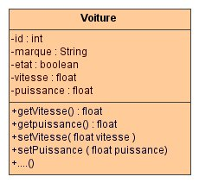
Classe et notation UML
Nom de la classe
Attributs
Méthodes
: private
+ : public
# : protected
Visibilité

Slide 5
Codage de la classe Voiture
public class Voiture {
private int id;
private String marque;
private float vitesse;
private float puissance;
private boolean etat;
public Voiture(int id, String marque, float vitesse, float puissance, boolean etat){
this.id=id;
this.marque=marque;
this.vitesse=vitesse;
this.puissance=puissance
this.etat=etat;
}
public int getId() {
return id;
}
public String getMarque() {
return marque;
}
public void setMarque(String marque) {
this.marque = marque;
}
Nom de la classe
public float getVitesse() {
return vitesse;
}
public void setVitesse(float vitesse) {
this.vitesse = vitesse;
}
public float getPuissance() {
return puissance;
}
public void setPuissance(float puissance) {
this.puissance = puissance;
}
public boolean isEtat() {
return etat;
}
public void setEtat(boolean etat) {
this.etat = etat;
}
}
Attributs
Méthodes
Visibilité

Slide 6
Définition d’un objet
Un objet est une instance d’une seule classe
Il est conforme à la description que la classe fournit
Il admet une valeur propre pour chaque attribut déclaré dans la classe
Les valeurs des attributs caractérisent l’état de l’objet
Possibilité de lui appliquer toute opération (méthode) définie dans la classe.
Tout objet est manipulé et identifié par sa référence

Slide 7
Objet et notation UML
maClio est une instance de la classe Voiture
Voiture
Représentation explicite
de la classe
Relation d'instanciation
<<instance of>>
maClio
Nom de l'objet ou de l'instance
Valeurs des attributs qui caractérisent l'état de l'objet maclio
id = 1
marque = RENAUT
vitesse = 260
puissance = 6
etat = true

Slide 8
Déclaration des classes
Syntaxe générale
[modificateurs] class nomClasse [extends nomSurClasse] [implements interface] {
[déclaration des attributs]
[déclaration de méthodes]
}
Le mot clé extends permet de spécifier une superclasse éventuelle : ce mot clé permet de préciser la classe mère dans une relation d'héritage.
Le mot clé implements permet de spécifier une ou des interfaces que la classe implémente.

Slide 9
Déclaration des classes: Les modificateurs
 | Rôle
abstract | la classe contient une ou des méthodes abstraites, qui n'ont pas de définition explicite. Une classe déclarée abstract ne peut pas être instanciée .
final | Les classes déclarées final ne peuvent pas avoir de classes filles.
private | la classe n'est accessible qu'à partir du fichier où elle est définie
 | Elle est accessible uniquement à l'intérieur du même package
public | La classe est accessible partout

Slide 10
L’encapsulation
Un attribut ou une méthode sont dits privés si leur utilisation est interdite en dehors de la classe.
Un attribut ou une méthode sont dits publics si leur utilisation est autorisée en dehors de la classe
Dans le programme
variables
Attributs
Méthodes
procédures (code)
ENCAPSULATION
Le principe d'encapsulation est de déclarer les attributs de façon privée et les méthodes de façon publique

Slide 11
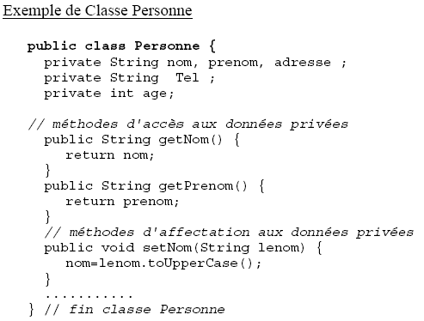
Encapsulation des données
toUpper Case(): une méthode qui retourne une chaîne égale à la chaîne convertie en majuscules.

Slide 12
Construction des objets
Les objets sont des instances de classe. (i.e. des exemplaires de classe).
En Java, il ne suffit pas de nommer les variables objets, il faut les construire explicitement et les initialiser.
Syntaxe
1- déclarer le nom d'un objet de la classe sans définir l'objet lui-même
nomClasse nomObjet;
2- construire l'objet
nomObjet = new constructeurClasse( [liste de paramètres] ) ;
1 et 2- il est possible de fusionner les 2 étapes
nomClasse nomObjet = new constructeurClasse( [liste de paramètres] ) ;

Slide 13
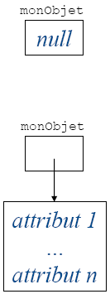
Construction des objets
Déclaration: Définition du nom de l’objet
Un objet seulement déclaré vaut « null »
(mot réservé du langage)
Création et allocation de la mémoire: création réelle de l’objet à l’aide du constructeur
Appelle de méthodes particulières : les constructeurs
La création réserve la mémoire et initialise les attributs

Slide 14
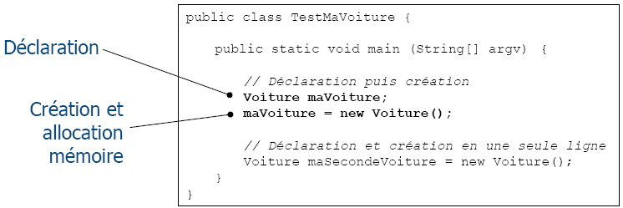
Construction des objets
Exemple
Voiture maVoiture ;
maVoiture = new Voiture() ;
Ou bien
Voiture maVoiture = new Voiture() ;

Slide 15
Les constructeurs d’instances
Le constructeur d'un objet est une méthode spéciale indispensable qui est appelée automatiquement pour créer une instance.
Le constructeur doit respecter les règles suivantes :
Il possède le même nom que la classe
Il n'est pas typé
Il ne possède pas de valeur de retour (même pas void).

Slide 16
Les constructeurs d’instances
On peut définir plusieurs constructeurs, chargés d'initialiser différemment les attributs de l’objet.
Deux cas peuvent se présenter :
1. Le programmeur n'a défini explicitement aucun constructeur. Alors, le système utilise le constructeur par défaut qui s'écrit avec le nom de la classe et des parentheses vides.
2. Le programmeur a défini un ou plusieurs constructeurs grâce à la possibilité de surcharge (c'est-à-dire : ils diffèrent par le nombre ou le type de leurs arguments). Dans ce cas le constructeur par défaut n'est plus utilisable. Le compilateur utilisera le constructeur adéquat en fonction des arguments.

Slide 17
Le constructeur par défaut
Si on utilise un constructeur par défaut (sans paramètre)
On ne sait pas comment se construit l’objet
Les valeurs des attributs au départ sont indéfinies et identiques pour chaque objet.
Rôle du constructeur en Java
Effectuer certaines initialisations nécessaires pour le nouvel objet créé
Toute classe Java possède au moins un constructeur
Si une classe ne définit pas explicitement de constructeur, un constructeur par défaut sans arguments et qui n’effectue aucune initialisation particulière est invoquée

Slide 18
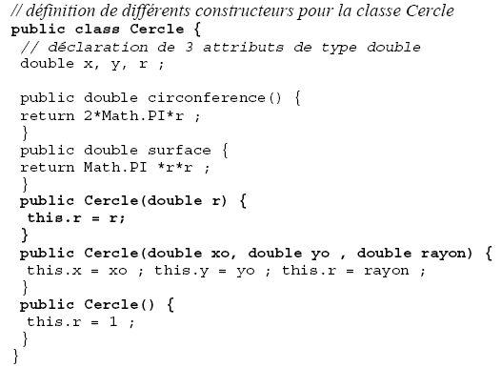
Définitions de plusieurs constructeurs
Initialise r (le rayon) à la valeur passée en paramètre du constructeur
Initialise x, y et r à la valeur passée en paramètre du constructeur
Initialise r à 1

Slide 19
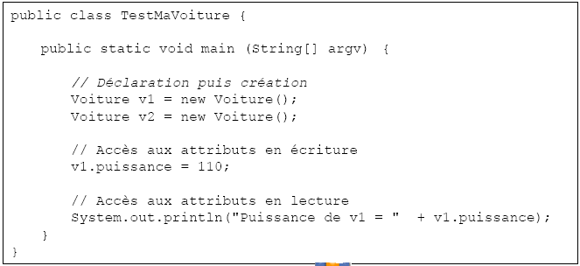
Utilisation des objets: Accès aux attributs
Pour accéder aux données d’un objet on utilise une notation pointée
identificationObjet.nomAttribut
Il n’est pas recommandé d’accéder directement aux attributs d’un objet

Slide 20
Envoi de messages: appel de méthodes
Pour « demander » à un objet d’effectuer un traitement il faut lui envoyer un message
Un message est composé de trois parties:
Une référence permettant de désigner l’objet à qui le message est envoyé
Le nom de la méthode ou de l’attribut à exécuter
Les éventuels paramètres de la méthode
identificationObjet.nomDeMethode(« Paramètres éventuels »)
L’envoi de message est similaire à un appel de fonction
Le code défini dans la méthode est exécuté
Le contrôle est retourné au programme appelant

Slide 21
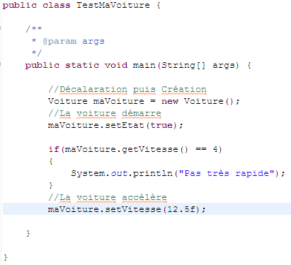
Envoi de messages: appel de méthodes
Ne pas oublier les parenthèses pour les appels des méthodes
Envoi d'un message à l'objet maVoiture :
Appel d'un modificateur
Envoi d'un message à l'objet maVoiture :
Appel d'un sélecteur

Slide 22
Envoi de messages: passage de paramètres
Un paramètre d’une méthode peut être
Une variable de type simple
Une référence d’un objet typée par n’importe quelle classe
En Java tout est passé par valeur
Les paramètres d’une méthode sont effectifs
La valeur de retour d’une méthode est effective aussi (si différente de void)

Slide 23
L’objet courant
L’objet « courant » est désigné par le mot clé this
Permet de désigner l’objet dans lequel on se trouve
Utilité de l’objet « courant »
Rendre explicite l’accès aux propres attributs et méthodes définies dans la classe
Passer en paramètre d’une méthode la référence de l’objet courant
Ne pas tenter d’affecter une
nouvelle valeur à this !!!!
this = ... ; // Erreur

Slide 24

L’objet courant: attributs et méthodes
L’objet courant désigne des variables ou méthodes définies dans une classe
Désigne l'attribut
etat
this n’est pas nécessaire
lorsque les identificateurs de variables ne présentent
aucun équivoque
Désigne la variable
etat

Slide 25
La durée de vie d’un objet
Les objets ne sont pas des éléments statiques et leur durée de vie ne correspond pas forcément à la durée d'exécution du programme. La durée de vie d'un objet passe par trois étapes:
La déclaration de l'objet et l'instanciation grâce à l'opérateur new
L'utilisation de l'objet en appelant ses méthodes
La suppression de l'objet : elle est automatique en Java grâce à la machine virtuelle. La restitution de la mémoire inutilisée est prise en charge par le récupérateur de mémoire (garbage collector).
L’utilisation d’un objet non construit provoque une exception de type NullPointerException
Notes:
Automatiquement
Si plus aucune variable ne référence l’objet
Si le bloc dans lequel il est défini se termine
Si l’objet a été affecté à « null »

Slide 26
Cycle de vie d’un objet
1- Création de l’objet
Utilisation d’un Constructeur
L’objet est créé en mémoire et les attributs de l’objet sont initialisés
2- Utilisation de l’objet
Utilisation des Méthodes et des Attributs (non recommandé)
Les attributs de l’objet peuvent être modifiés
Les attributs (ou leurs dérivés) peuvent être consultés
3- Destruction et libération de la mémoire lorsque
Utilisation(éventuel) d’un Pseudo-Destructeur
L’objet n’est plus référencé, la place mémoire occupée est récupérée
L’utilisation d’un objet non construit provoque une exception de type NullPointerException

Slide 27
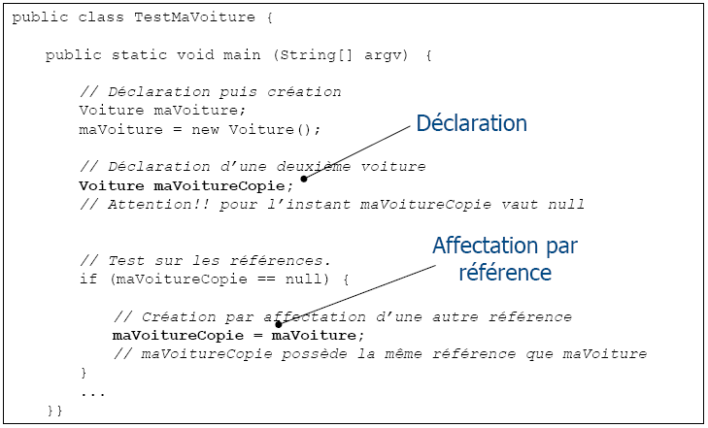
Affectation d’objet: création d’objet identique
Affecter un objet
« a = b » signifie a devient identique à b et toute modification de a entraîne celle de b
a et b contiennent la même référence et pointent donc tous les deux sur le même objet : les modifications faites à partir d'une des variables modifient l'objet.

Slide 28
Les références et la comparaison d’objets
Comparer deux objets
« a == b » retourne « true » si les deux objets sont identiques
C’est-à-dire si les références sont les mêmes, cela ne compare pas les attributs

Slide 29
La méthode toString
La méthode toString est définie dans la classe Object, toutes les classes Java en hérite.
La classe Object est la super classe de toutes les classes Java : toutes ses méthodes (toString, equals …) sont donc héritées par toutes les classes.
La méthode toString renvoie le nom de la classe de l'objet concerné suivi de l'adresse de cet objet.
Lorsqu'on définit une classe, il peut être très utile de redéfinir la méthode toString afin de donner une description satisfaisante des objets de cette classe.
Renvoyer une chaîne de caractères servant à décrire l'objet concerné.
public String toString() { return " Voiture : puissance" + this.puissance + " Démarrée : " + this.estdamarre; }

Slide 30
La surcharge

Slide 31
La surcharge
La surcharge (overloading) appliquée à un constructeur ou à une méthode est le processus permettant dans une même classe de donner le même nom à un constructeur ou une méthode.
Le compilateur saura identifier exactement la variante appelée, en fonction de sa signature.
En effet, les méthodes surchargées doivent se distinguer par des signatures clairement différentes :
des nombre d'arguments différents
et/ou des types d'arguments différents
Des méthodes surchargées peuvent avoir des types de retour différents à condition qu’elles aient des arguments différents

Slide 32
La surcharge
Ces 2 constructeurs de la classe Personne sont ils compatibles ?
public Personne (String leNom, String lePrenom, int lAge) { ..... }
public Personne (String lePrenom, String leSexe, int lAge) { .... }
/* Modification de l'ordre des paramètres ci-dessous pour éviter une signature dupliquée, et donc un refus de compilation. */
public Personne (String lePrenom, int lAge, String leSexe)
{ ... // ce constructeur est alors accepté }

Slide 33
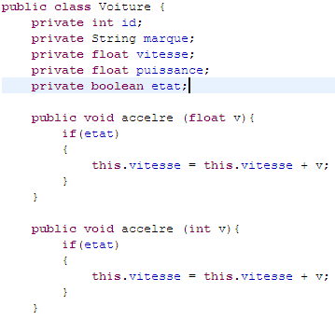
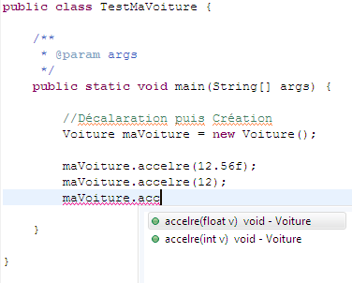
La surcharge
Exemple : une voiture surchargée
Des méthodes surchargées peuvent avoir
des types de retour différents à condition
qu’elles aient des arguments différents

Slide 34
Attribut et méthode statiques

Slide 35
Attributs statiques (variables de classe)
Il est parfois utile de spécifier qu'un attribut doit posséder la même valeur pour toutes les instances, autrement dit avoir une seule valeur partagée par toutes les instances de la classe. →Attribut statique
Si on change la valeur de cet attribut, ce changement sera partagé et connu dans toutes les instances.
Ce sont d'une certaine manière des variables globales au niveau d'une classe.

Slide 36
Attributs statiques (variables de classe)
Déclaration d’attributs statiques
Elles sont déclarées avec le modificateur static. C'est pourquoi une telle variable est appelée variable de classe ou variable statique.
Une variable de classe est une variable partagée par tous les objets de la classe (exemple le nombre de voiture)
Accès aux attributs statiques
Logiquement, ces variables de classe sont préfixées par le nom de la classe, puisqu'elles ne dépendent pas de l'instance.

Slide 37
Méthodes de classe (Méthode statique)
Utilisation
Ce sont des méthodes qui ne s'intéressent pas à un objet particulier
Elles sont utiles pour des calculs intermédiaires internes à une classe
Elles sont utiles également pour retourner la valeur d'une variable de classe en visibilité private (privée)
Elles sont définies comme les méthodes d'instances, mais avec le mot clé static
public static double vitesseMaxToleree() {
return vitesseMaxAutorisee*1.10;
}
Pour y accéder, il faut utiliser non pas un identificateur d'objet mais le nom de la classe (idem variables de classe)
Voiture.vitesseMaxToleree()

Slide 38
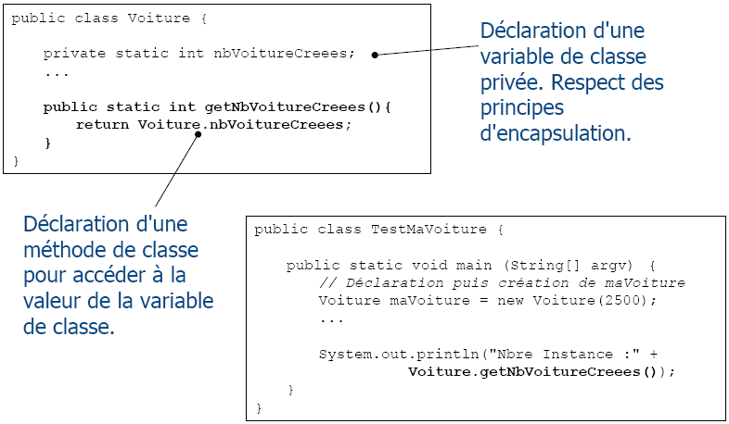
Méthodes de classe (Méthode statique)
Exemple : méthode de classe

Slide 39
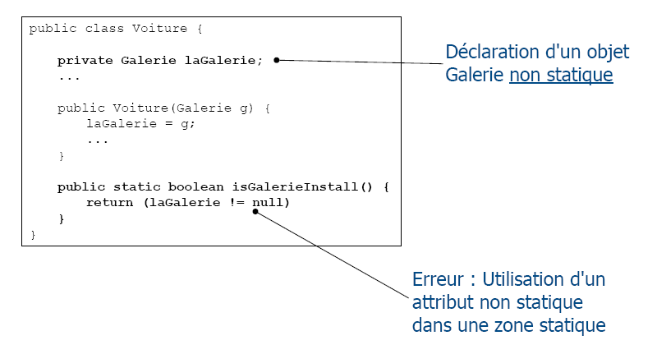
Méthodes de classe (Erreur classique)
Exemple (suite) : méthode de classe
On ne peut pas utiliser dans une zone statique des variables d'instance

Slide 40
Notion de Package
En Java, il existe un moyen de regrouper des classes voisines ou qui couvrent un même domaine : ce sont les packages.
Syntaxe: package nom-du-package;
D'une façon générale, l'instruction package associe toutes les classes qui sont définies dans un fichier source à un même package.
Le mot clé package doit être la première instruction dans un fichier source et il ne doit être présent qu'une seule fois dans le fichier source (une classe ne peut pas appartenir à plusieurs packages).

Slide 41
Les conventions Java
Nommage
Les noms utilisés doivent être explicites, c’est-à-dire le nom doit expliquer le contenu de l’objet, le rôle de la méthode…
Package/Paquetage
Les noms des paquetage doivent être en minuscules.
//Correct package com.monprojet.monpaquet; | //Incorrect package Com.MonProjet.MonPaquet;

Slide 42
Les conventions de codage
Les noms des fonctions et des paramètres, ne doivent pas avoir de préfixe, commencent par une minuscule et chaque partie de mot est en majuscule.
public class MaClass
{
private String maChaine;
public void maMethode (String monParametre)
{
}
}

Slide 43
Les conventions de codage
Attributs, variables et paramètres
Les attributs des classes, les variables ainsi que les paramètres des méthodes doivent être en minuscules hormis les initiales des mots qui les composent (sauf le premier). Les variables de boucle doivent porter une seule lettre: i, j, k … Les signes dollars ($) et soulignement (_) sont interdits.
//Correct Voiture prochaineVoiture = voitures.get (this.id + 1) float laTaille = 145.5; //Incorrect Voiture a = voitures.get (this.id + 1) float la_Taille = 145.5;

Slide 44
Les conventions de codage
Constantes
Les noms des constantes doivent être écrits entièrement en majuscules. Le séparateur de mot est le caractère de soulignement (underscore).
//Correct final int LOG_CONSOLE = 1; | //Incorrect final int LOGCONSOLE = 1; final int console_Log = 1; final int Console_LOG = 1;

Slide 45
Les conventions de codage
Déclaration
Les variables doivent être déclarées ligne par ligne.
L’initialisation doit se faire lors de la déclaration lorsque cela est possible.
Les noms des méthodes sont accolés à la parenthèse ouvrante listant leurs paramètres. Aucun espace ne doit y être inséré.
//Correct int niveau = 10; void maMethode( ) { | //Incorrect int niveau; niveau = 10; void maMethode ( ) {

Slide 46
Les conventions de codage
Instructions
Une ligne de code ne peut contenir qu’une seule instruction.
//Correct count++; i--; println (’’Bonjour’’); | //Incorrect count++; i--; println(’’Bonjour ’’);

Slide 47
Les conventions de codage
Conventions de noms
CeciEstUneClasse
celaEstUneMethode(…)
jeSuisUneVariable
jeSuisUnAttribut
jeSuisUnParametre
JE_SUIS_UNE_CONSTANTE
Un fichier par classe, une classe par fichier
Classe « Voiture » décrite dans le fichier Voiture.java
Il peut exceptionnellement y avoir plusieurs classes par fichier (cas des Inner classes)
Respecter les minuscules et
les majuscules des noms

